Slide 1


ĐỒ ÁN TỐT NGHIỆP
NGÀNH CÔNG NGHỆ KỸ THUẬT MÁY TÍNH
THIẾT KẾ VÀ THI CÔNG HỆ THỐNG
ĐIỀU KHIỂN VÀ GIÁM SÁT XƯỞNG ĐÓNG GÓI BÚN KHÔ
Giảng viên hướng dẫn ThS. Nguyễn Văn Phúc
Sinh viên thực hiện
Nhữ Đình Thành 20119283
Chu Trương Phương Hiền 20119226

Slide 2
Nội Dung
01
02
03
GIỚI THIỆU
NỘI DUNG THỰC HIỆN
KẾT QUẢ THỰC HIỆN
KẾT LUẬN VÀ HƯỚNG PHÁT TRIỂN
04

Slide 3
01
GIỚI THIỆU

Slide 4
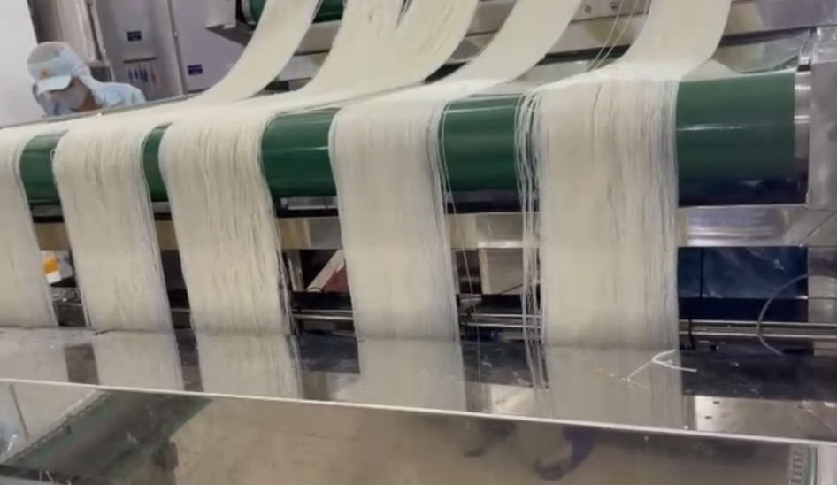
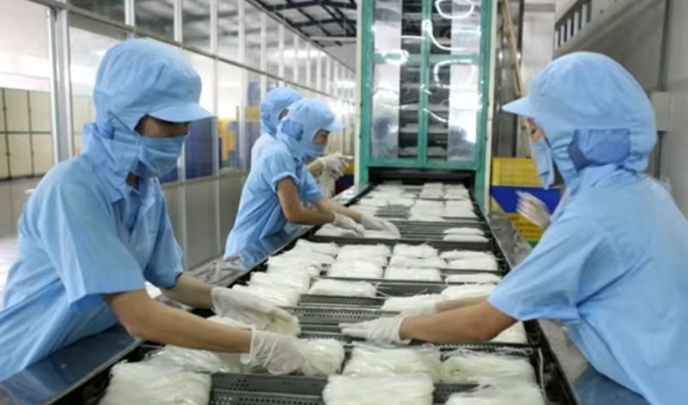
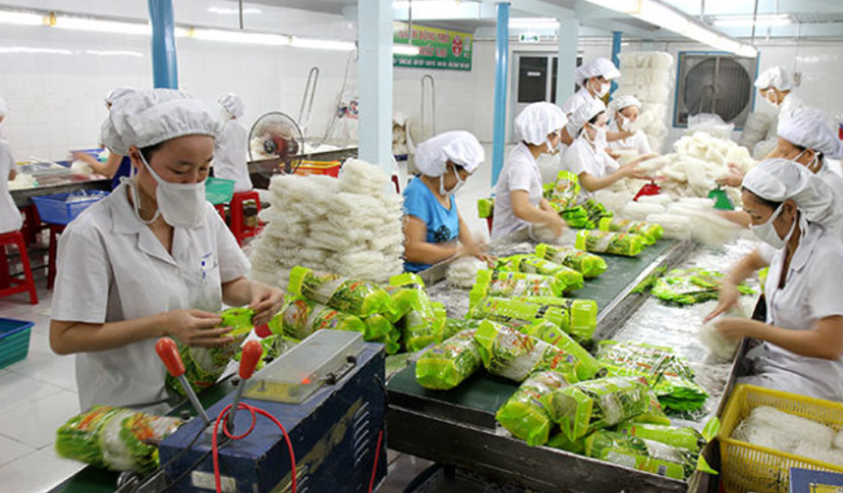
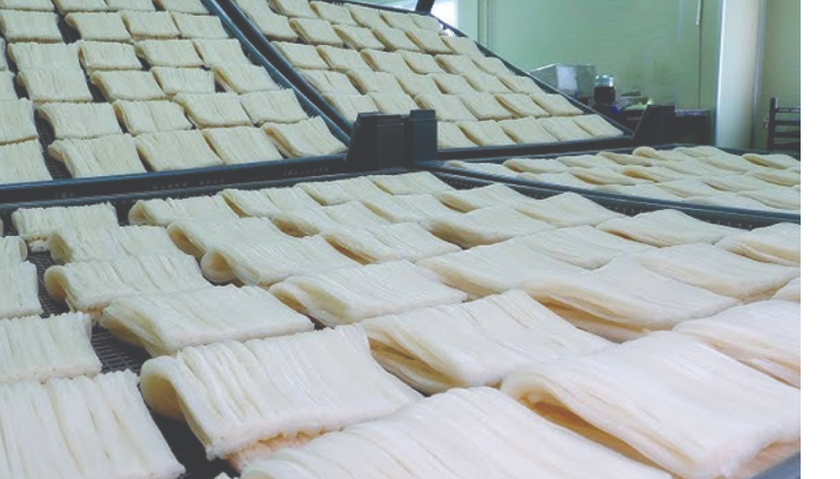

Đặt Vấn Đề

Slide 5
Mục Tiêu
Nâng cao hiệu quả quản lý xưởng.
Đảm bảo điều kiện ổn định trong quá trình đóng gói sản xuất.
Cung cấp giải pháp công nghệ tiên tiến giúp người lao động tiết kiệm thời gian và công sức.

Slide 6
02
NỘI DUNG THỰC HIỆN

Slide 7
Đặc Tả Hệ Thống
Hệ thống điều khiển và giám sát xưởng đóng gói bún khô bao gồm các chức năng sau:
- Thực hiện việc giám sát các chỉ số môi trường: nhiệt độ, độ ẩm, chất lượng không khí, cảnh báo cháy.
- Sử dụng công nghệ LoRa để giao tiếp giữa các node và gateway.
- Điều khiển bật/tắt thiết bị và hiển thị thông tin qua màn hình LCD.
- Gateway hỗ trợ cập nhật phần mềm OTA (Over-the-Air).
- Quan sát thông tin và điều khiển thiết bị từ xa thông qua website.
- Cảnh báo ngưỡng đo và lưu trữ dữ liệu sự kiện.
- Hỗ trợ tương tác trực quan, không cần truy cập thủ công vào cơ sở dữ liệu.

Slide 8
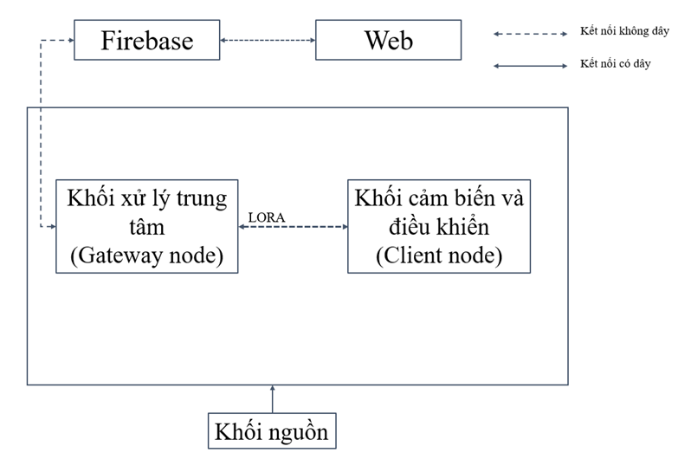
Sơ Đồ Khối Hệ Thống
Notes:
Khối xử lý trung tâm: đóng mộ vai trò như là quản lý chính, điều phối những hoạt động của các cảm biến, thực thi các thuật toán và xử lý dữ liệu. Khối này cũng chịu trách nhiệm điều khiển việc truyền và nhận dữ liệu để tương tác với người dùng.
Khối cảm biến: đảm nhiệm vai trò thu thập các dữ liệu từ môi trường xung quanh. Khối cảm biến bao gồm sử dụng các cảm biến đo nhiệt độ và độ ẩm để ghi lại các thông số tương ứng, và cảm biến khí CO cũng như khói để phát hiện cháy và khí độc. Sau đó, dữ liệu sẽ được chuyển đến hệ thống nhằm thực hiện các biện pháp phản ứng như kích hoạt báo động hoặc cảnh báo người dùng về sự cố.
Khối cảnh báo: đóng vai trò trong việc kích hoạt còi báo để báo động mỗi khi có sự cố như có cháy hay khói gây ô nhiễm môi trường.
Khối SIM: được sử dụng để tương tác với người dùng thông qua tin nhắn của điện thoại và truyền dữ liệu từ bộ xử lý qua kết nối SIM trên điện thoại.
Khối hiển thị: hiển thị những thiết bị được gắn trên hệ thống. Ngoài ra còn thể hiện trạng thái bật hoặc tắt của các thiết bị.
Khối Relay: được sử dụng để kiểm soát việc bật hoặc tắt các thiết bị như là quạt, đèn trang trại, máy bơm nước và máy phun sương từ trên ứng dụng điện thoại hoặc từ khối xử lý trung tâm.
Khối nguồn: đảm nhận trong việc cung cấp nguồn điện để duy trì hoạt động cho toàn bộ hệ thống hoặc các thành phần liên quan.

Slide 9
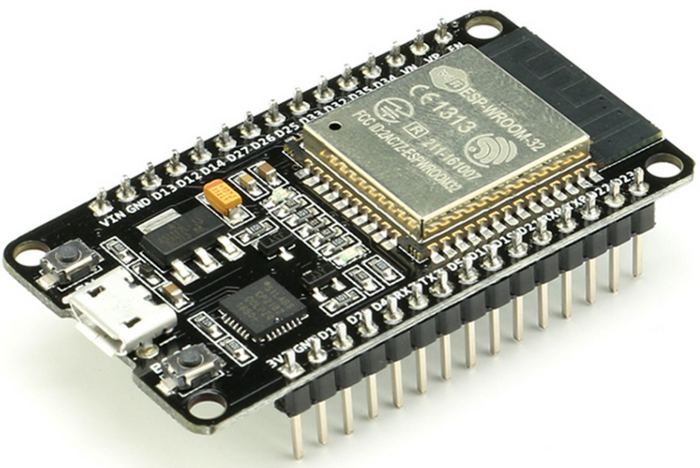
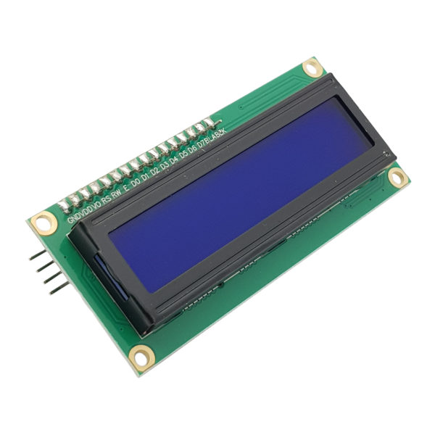
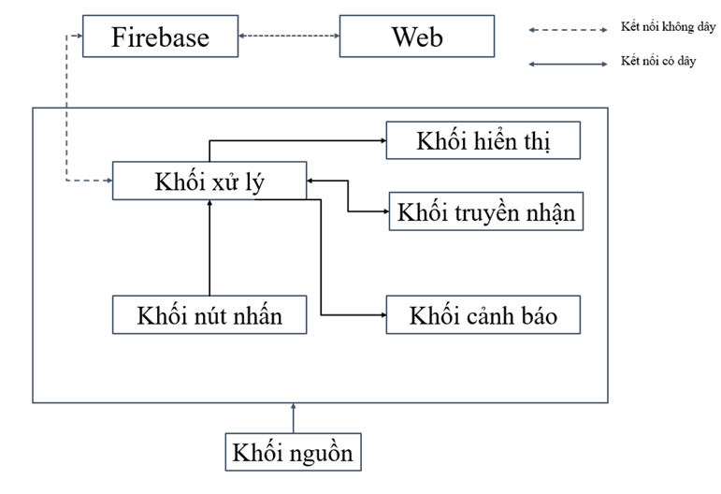
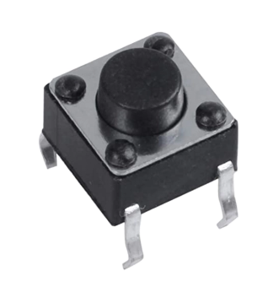
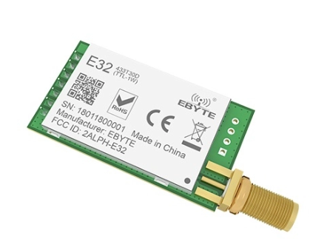
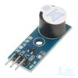
Khối xử lý trung tâm (Gateway)
Vi điều khiển ESP32
LCD 16x2
Nút nhấn
LoRA E32
Còi buzzer
Notes:
ESP32: - Được sử dụng để kết nối với mạng WiFi. - Nhận lệnh điều khiển từ ứng dụng di động thông qua Firebase. Arduino Mega 2560: - Thực thi các lệnh được gửi từ ứng dụng Android thông qua ESP32

Slide 10
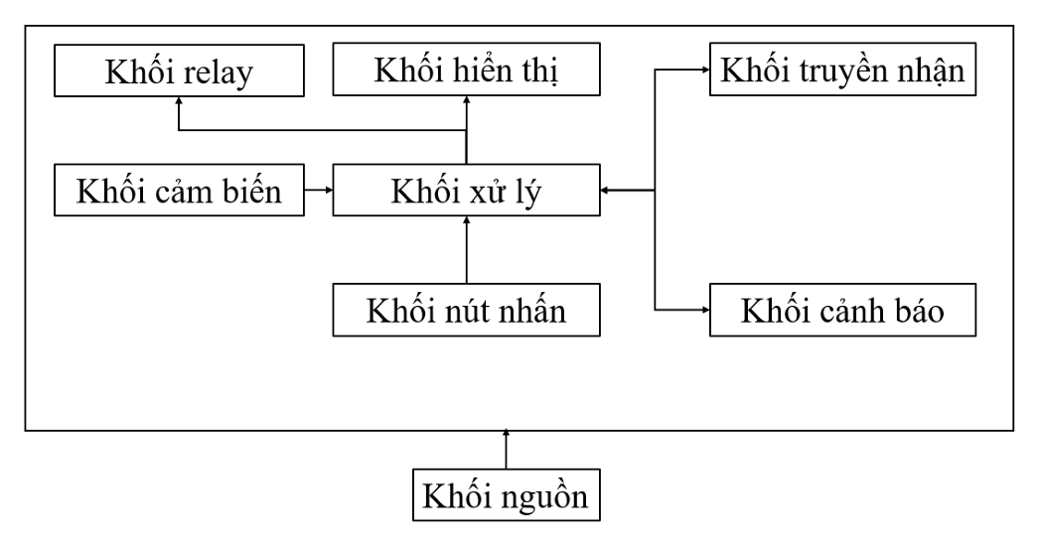
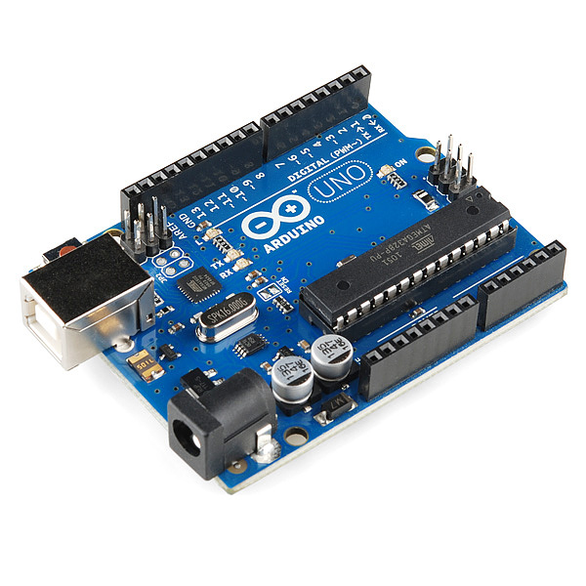
Khối cảm biến và điều khiển thiết bị (Client)
Khối xử lý
Arduino Uno R3
Notes:
ảm biến DHT11 là một cảm biến dùng để đo nhiệt độ và độ ẩm. Đó là một loại cảm biến rất là phổ biến hiện nay nhờ vào giá thành phải chăng và dễ dàng lấy dữ liệu qua giao tiếp one wire hay giao tiếp một dây. Tích hợp bộ tiền xử lý tín hiệu, DHT11 cung cấp dữ liệu chính xác mà không cần xử lý phức tạp. Tuy nhiên, so với cảm biến DHT22, là loại cảm biến có đời mới hơn, thì DHT11 có phạm vi đo và độ chính xác không bằng.
Thiết bị cảm biến chuyên dụng để phát hiện ngọn lửa, thường được sử dụng trong các hệ thống báo cháy. Phạm vi hoạt động khoảng 80 cm với góc quét 60°.
Cảm biến này nhận diện lửa hiệu quả nhất ở bước sóng từ 760 nm đến 1100 nm. Mạch tích hợp IC LM393 để so sánh và tạo ra mức tín hiệu, có khả năng điều chỉnh độ nhạy thông qua biến trở, và cung cấp hai ngõ ra tín hiệu: Digital và Analog.
Cảm biến MQ135 sử dụng phần tử SnO2, có độ dẫn điện thấp hơn trong không khí sạch. Khi có khí dễ cháy tồn tại, độ dẫn điện của cảm biến sẽ được tăng lên, và nồng độ chất gây cháy càng cao thì độ dẫn điện của SnO2 càng cao, từ đó tạo ra mức tín hiệu điện tương ứng.
Cảm biến khí MQ135 được thiết kế để nhạy với nhiều loại khí như H2, LPG, Propane, Hydrogen, Methane (CH4), CO, cồn và khói. Với chi phí thấp, nó phù hợp cho nhiều ứng dụng khác nhau.

Slide 11
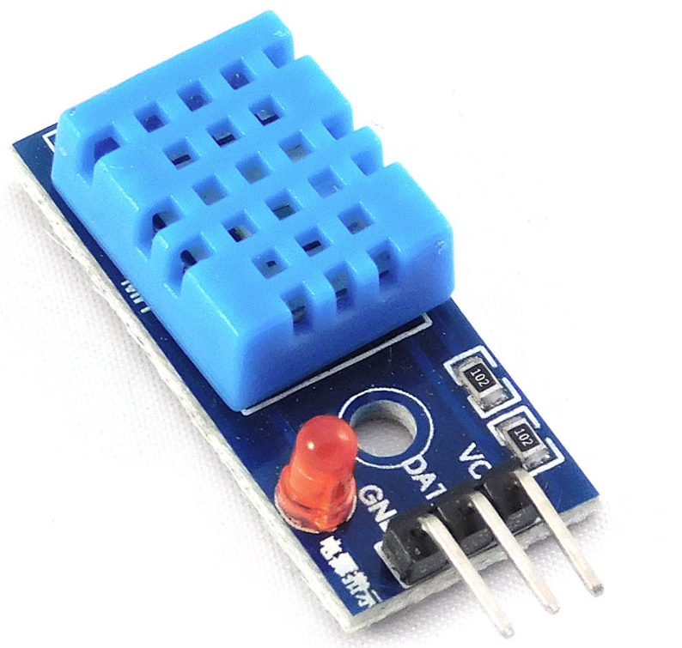
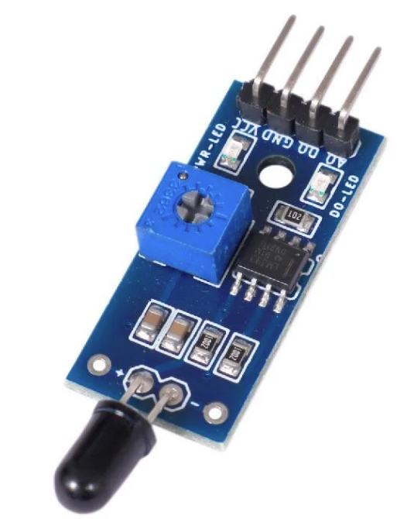
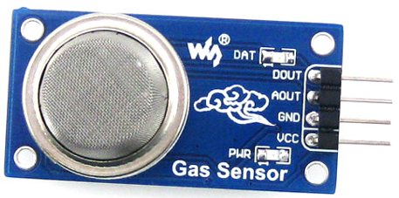
Khối cảm biến
Cảm biến DHT11
Cảm biến phát hiện lửa
Cảm biến MQ135
Notes:
ảm biến DHT11 là một cảm biến dùng để đo nhiệt độ và độ ẩm. Đó là một loại cảm biến rất là phổ biến hiện nay nhờ vào giá thành phải chăng và dễ dàng lấy dữ liệu qua giao tiếp one wire hay giao tiếp một dây. Tích hợp bộ tiền xử lý tín hiệu, DHT11 cung cấp dữ liệu chính xác mà không cần xử lý phức tạp. Tuy nhiên, so với cảm biến DHT22, là loại cảm biến có đời mới hơn, thì DHT11 có phạm vi đo và độ chính xác không bằng.
Thiết bị cảm biến chuyên dụng để phát hiện ngọn lửa, thường được sử dụng trong các hệ thống báo cháy. Phạm vi hoạt động khoảng 80 cm với góc quét 60°.
Cảm biến này nhận diện lửa hiệu quả nhất ở bước sóng từ 760 nm đến 1100 nm. Mạch tích hợp IC LM393 để so sánh và tạo ra mức tín hiệu, có khả năng điều chỉnh độ nhạy thông qua biến trở, và cung cấp hai ngõ ra tín hiệu: Digital và Analog.
Cảm biến MQ135 sử dụng phần tử SnO2, có độ dẫn điện thấp hơn trong không khí sạch. Khi có khí dễ cháy tồn tại, độ dẫn điện của cảm biến sẽ được tăng lên, và nồng độ chất gây cháy càng cao thì độ dẫn điện của SnO2 càng cao, từ đó tạo ra mức tín hiệu điện tương ứng.
Cảm biến khí MQ135 được thiết kế để nhạy với nhiều loại khí như H2, LPG, Propane, Hydrogen, Methane (CH4), CO, cồn và khói. Với chi phí thấp, nó phù hợp cho nhiều ứng dụng khác nhau.

Slide 12
Khối truyền nhận
Module RF SX1278 LoRa E32
Notes:
Khối Relay đóng một vai trò cực kỳ quan trọng trong việc hệ thống điều khiển các trang thiết bị trong trang trại heo. Nó sử dụng để điều khiển trạng thái bật hoặc tắt các trang thiết bị như đèn trang trại, máy bơm nước, máy phun sương, quạt thông gió, động cơ.
Khi relay nhận dữ liệu từ khối xử lý trung tâm, khối Relay có khả năng ngắt hoặc mở nguồn điện đến các thiết bị này tùy thuộc vào nhu cầu hoạt động của hệ thống. Điều này sẽ giúp cho việc tối ưu hóa sử dụng nguồn điện và bảo vệ các thiết bị tránh khỏi hỏng hóc không mong muốn.
Khối hiển thị có chức năng hiện lên trạng thái bật hoặc tắt của các thiết bị trong trang trại. Khối hiển thị có chức năng hiện lên trạng thái bật hoặc tắt của các thiết bị trong trang trại. Nó sử dụng màn hình LCD20x04 để hiển thị thông tin trạng thái của các thiết bị như máy bơm nước, đèn chiếu sáng, quạt thông gió, và các thiết bị khác. Khối hiển thị giúp chủ trang trại dễ dàng quan sát và quản lý trạng thái hoạt động của các thiết bị trong trang trại theo thời gian thực.

Slide 13
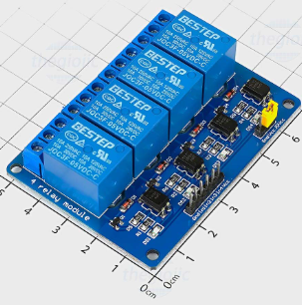
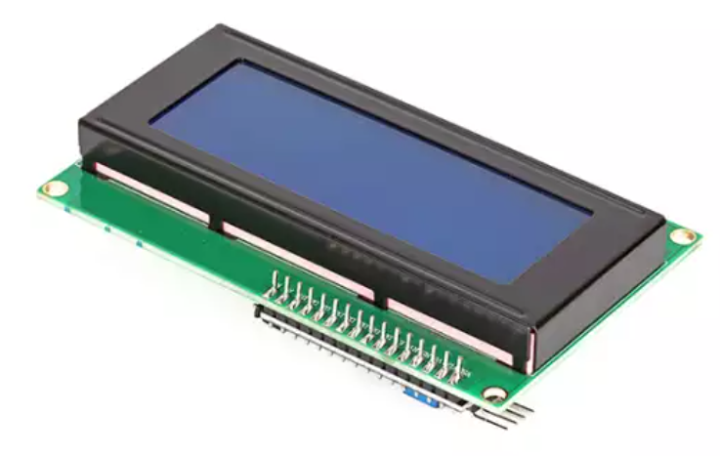
Khối relay
Relay 4 kênh
Khối hiển thị
Màn hình LCD2004
Notes:
Khối Relay đóng một vai trò cực kỳ quan trọng trong việc hệ thống điều khiển các trang thiết bị trong trang trại heo. Nó sử dụng để điều khiển trạng thái bật hoặc tắt các trang thiết bị như đèn trang trại, máy bơm nước, máy phun sương, quạt thông gió, động cơ.
Khi relay nhận dữ liệu từ khối xử lý trung tâm, khối Relay có khả năng ngắt hoặc mở nguồn điện đến các thiết bị này tùy thuộc vào nhu cầu hoạt động của hệ thống. Điều này sẽ giúp cho việc tối ưu hóa sử dụng nguồn điện và bảo vệ các thiết bị tránh khỏi hỏng hóc không mong muốn.
Khối hiển thị có chức năng hiện lên trạng thái bật hoặc tắt của các thiết bị trong trang trại. Khối hiển thị có chức năng hiện lên trạng thái bật hoặc tắt của các thiết bị trong trang trại. Nó sử dụng màn hình LCD20x04 để hiển thị thông tin trạng thái của các thiết bị như máy bơm nước, đèn chiếu sáng, quạt thông gió, và các thiết bị khác. Khối hiển thị giúp chủ trang trại dễ dàng quan sát và quản lý trạng thái hoạt động của các thiết bị trong trang trại theo thời gian thực.

Slide 14
Khối nút nhấn
Nút nhấn
Khối cảnh báo
Còi buzzer
Notes:
Ngoài việc điều khiển các thiết bị bằng cách hẹn giờ bật hoặc tắt qua ứng dung Android, thì có thể thực hiện việc điều khiển các loại thiết bị bằng cách thủ công, cụ thể là sử dụng các nút nhấn để điều khiển trạng thái bật hoặc tắt khi không có kết nối Wifi. Vì vậy, nhóm thực hiện đã sử dụng nút nhấn Tactile để điều khiển bật hoặc tắt các loại thiết bị một cách thủ công.
Khối SIM đóng một vai trò cực kỳ quan trọng trong việc gửi cảnh báo cháy hoặc khí độc hoặc khói qua tin nhắn và cuộc goi. Khối SIM được thiết kế nhắm tối ưu hóa cho việc truyền thông tin từ hệ thống sang người dùng. Với mong muốn đảm bảo tính linh hoạt và hiệu quả trong việc phân tích cũng như xử lý dữ liệu, khối SIM này được tinh chỉnh để thực hiện những chức năng quan trọng trong hệ thống.
Ngoài việc điều khiển các thiết bị bằng cách hẹn giờ bật hoặc tắt qua ứng dung Android, thì có thể thực hiện việc điều khiển các loại thiết bị bằng cách thủ công, cụ thể là sử dụng các nút nhấn để điều khiển trạng thái bật hoặc tắt khi không có kết nối Wifi. Vì vậy, nhóm thực hiện đã sử dụng nút nhấn Tactile để điều khiển bật hoặc tắt các loại thiết bị một cách thủ công.
Khi khối xử lý trung tâm nhận được dữ liệu từ cảm biến lửa và cảm biến MQ135, nó cung cấp nguồn điện có điện áp hoạt động là 5V và khuếch đại dòng điện thông qua transistor. Điều này kích hoạt còi buzzer để phát ra âm thanh báo động đến chủ trang trại.

Slide 15
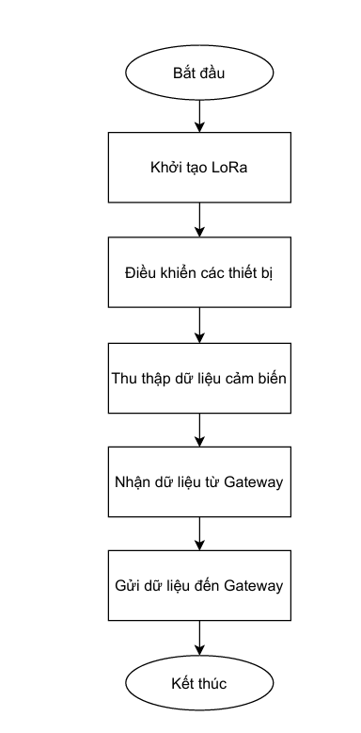
Lưu Đồ Giải Thuật
Lưu đồ giải thuật
cho Node Cilent
Notes:
ESP32 nhận thông tin từ ứng dụng Android và gửi thông tin tới Arduino Mega 2560. Khi nhận được dữ liệu từ Google Firebase như điều khiển bật hoặc tắt các thiết bị, ESP32 sẽ truyền các ký tự tương ứng xuống Arduino Mega 2560, Arduino sẽ nhận được ký tự sẽ so sánh và thực hiện các lệnh tương ứng.
ESP32 đọc giá trị về nhiệt độ và độ ẩm từ cảm biến, từ đó so sánh với mức ngưỡng được tùy chỉnh thông qua Firebase, từ đó sẽ gửi ký tự điều khiển xuống. Khi đó Arduino sẽ đọc và so sánh ký tự đọc được và đưa ra lệnh điều khiển tương ứng với các thiết bị như quạt làm mát, đèn sưởi và máy phun sương.

Slide 16
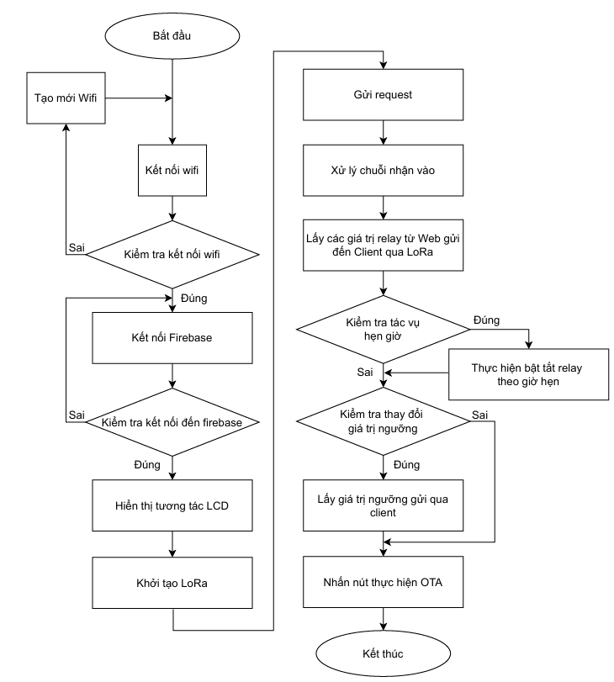
Lưu Đồ Giải Thuật
Lưu đồ giải thuật cho
Node Gatewway

Slide 17
03
KẾT QUẢ THỰC HIỆN

Slide 18
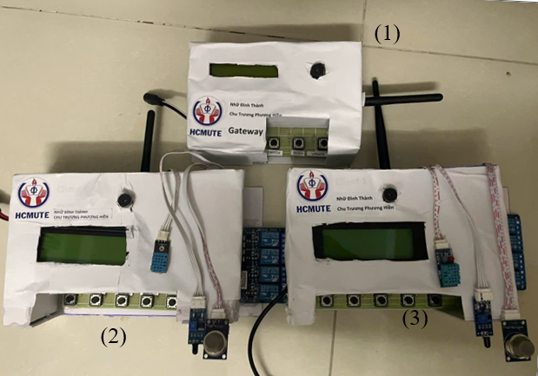
Hình Ảnh Mô Hình Sau Khi Hoàn Thành
Mô hình Node Gateway (1)
Mô hình Node Client (2) (3)

Slide 19
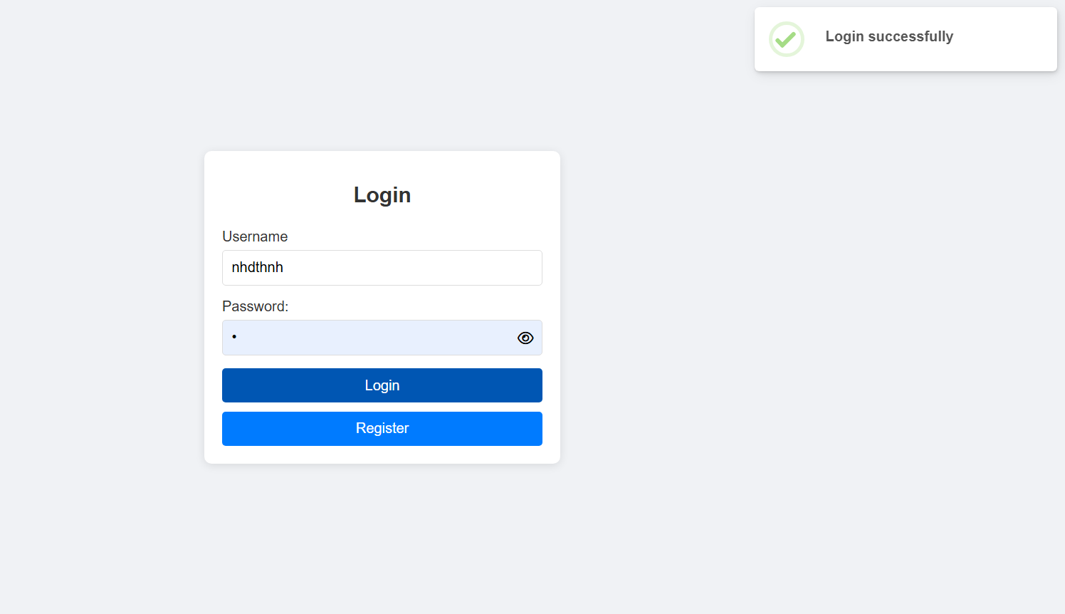
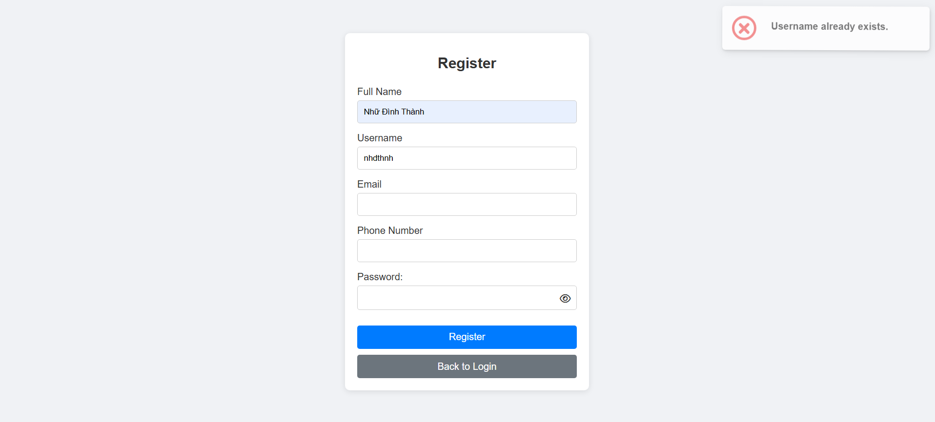
Giao Diện Website
Giao diện đăng nhập và đăng ký tài khoản người dùng
Notes:
Ở màn hình Đăng nhập (a) cần có địa chỉ email và mật khẩu, có thể kiểm tra đánh giá mẫu mail mà người dùng đã đăng ký trên Firebase Authentication. Còn ở màn hình Đăng ký (b) thì yêu cầu email, mật khẩu và số điện thoại sẽ cần để hệ thống gửi thông báo tới sms khi xảy ra cháy.

Slide 20
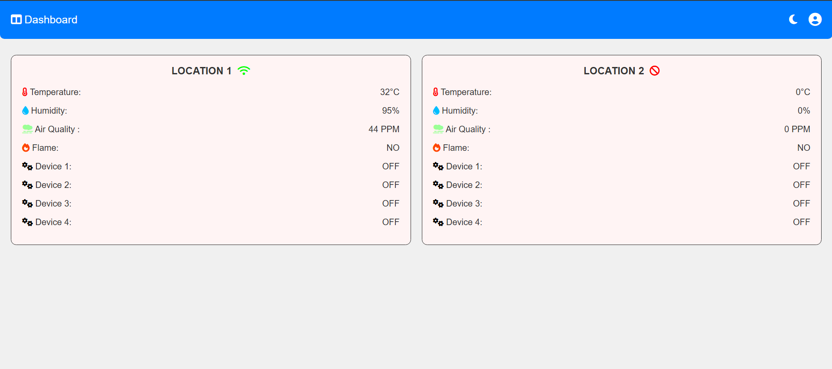
Giao Diện Website
Giao diện chính của trang web

Slide 21
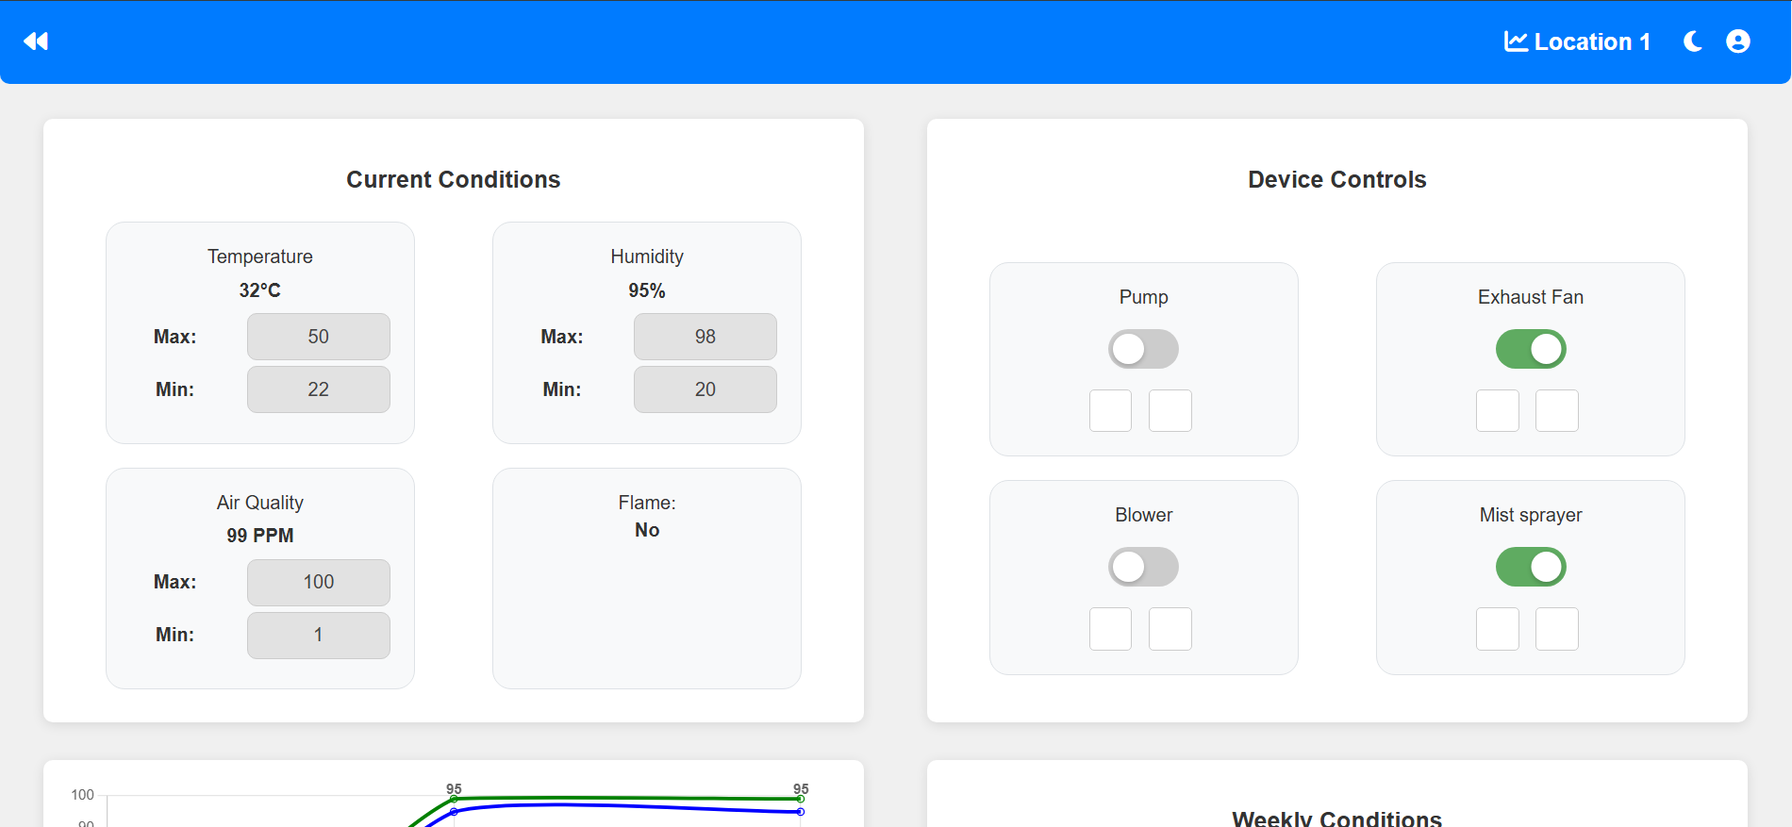
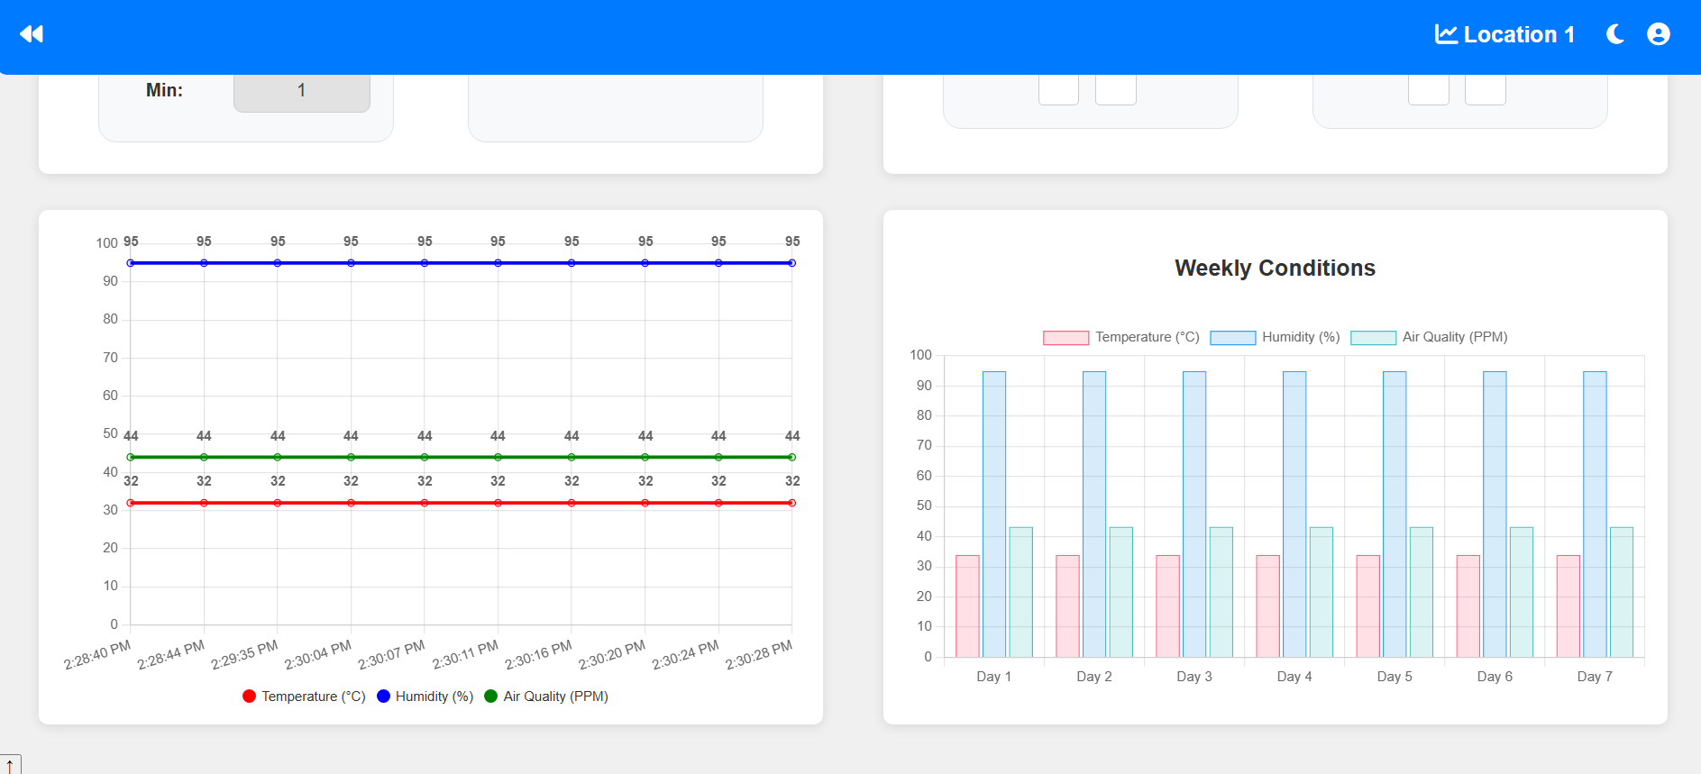
Giao Diện Website
Giao diện phần tương tác từng node

Slide 22
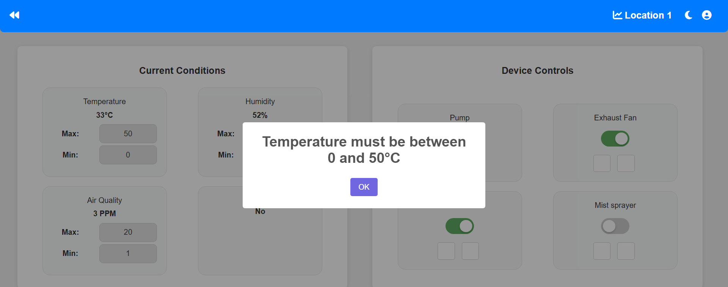
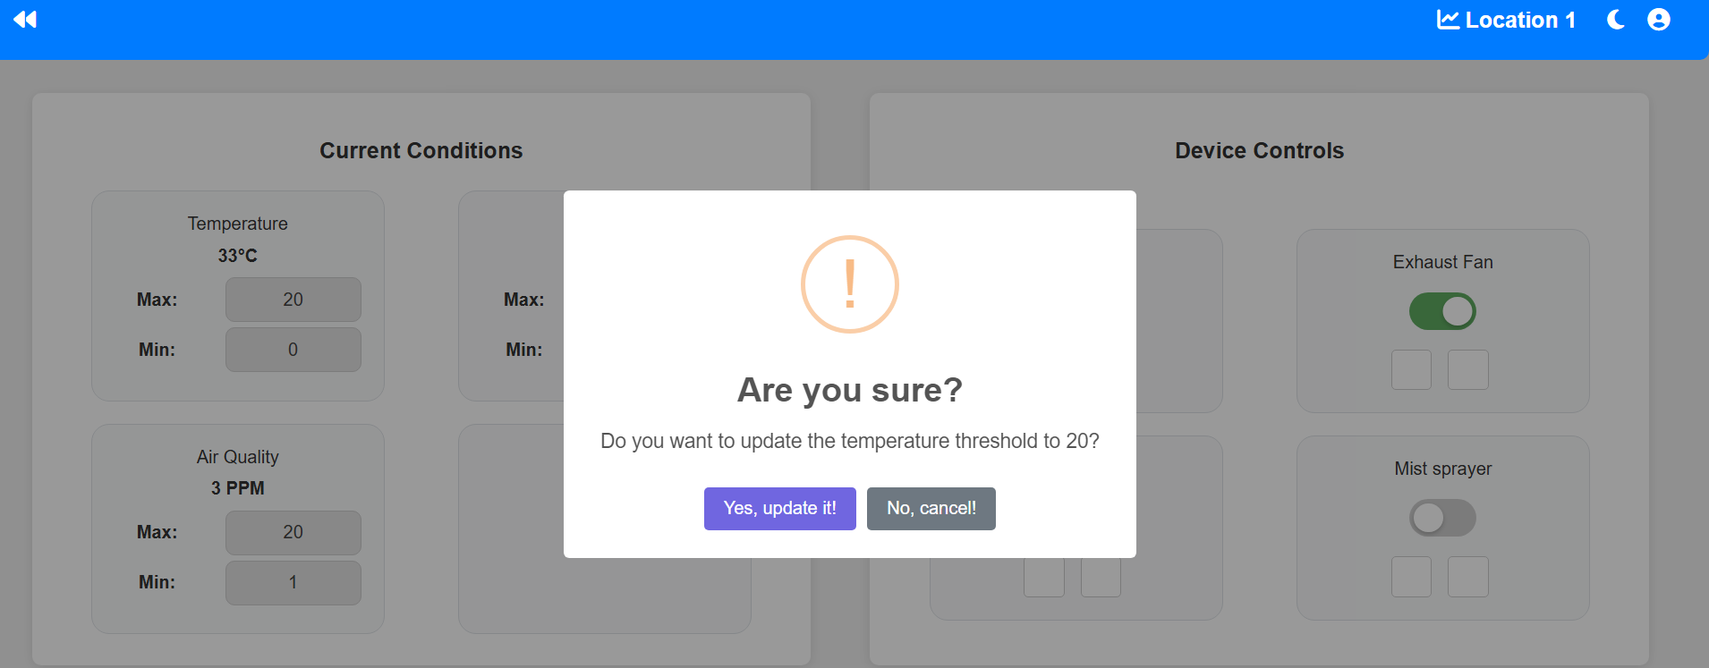
Giao Diện Website
Cảnh báo khi nhập quá giá trị
thích hợp trong môi trường
Thông báo xác nhận điều chỉnh
ngưỡng của các cảm biến

Slide 23
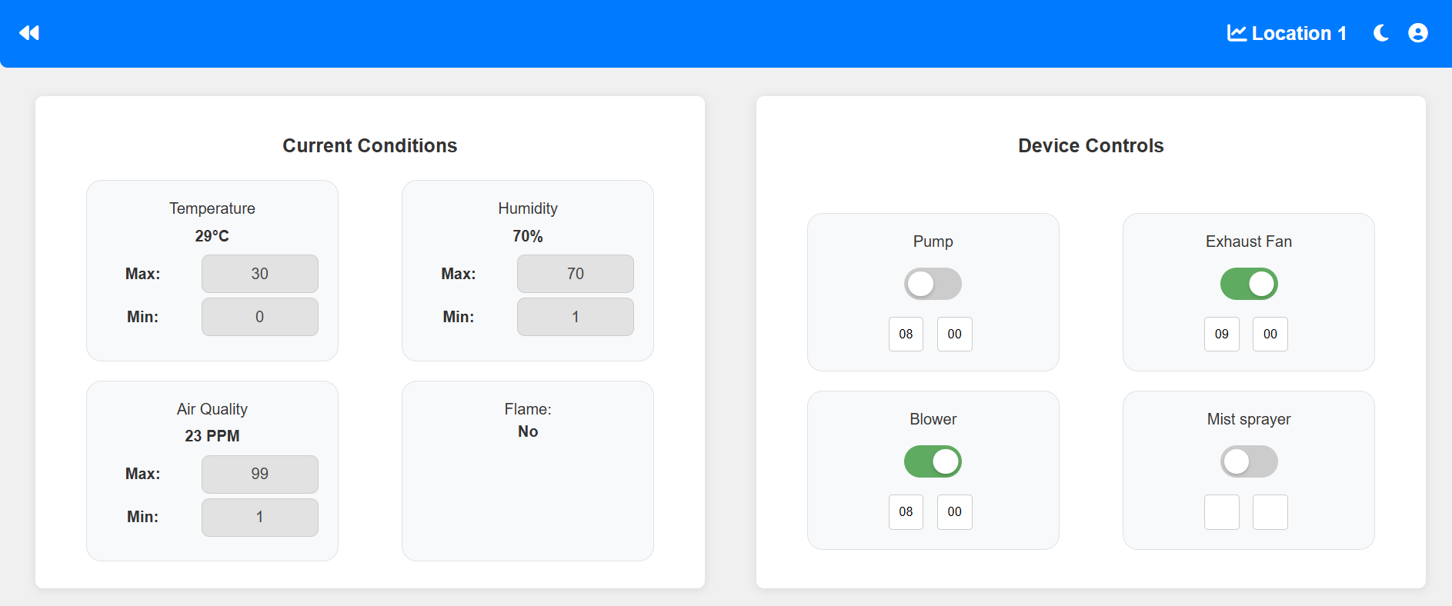
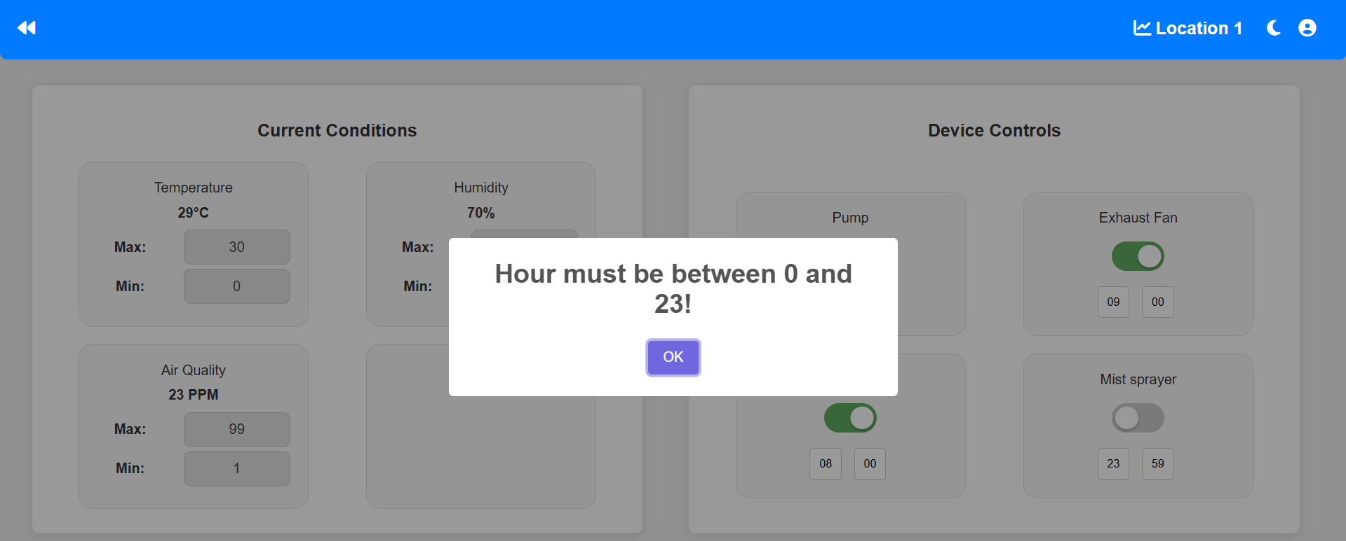
Giao Diện Website
Cài đặt hẹn giờ bật, tắt các thiết bị
Hẹn giờ bật tắt các thiết bị, không cho phép nhập quá giờ 24

Slide 24
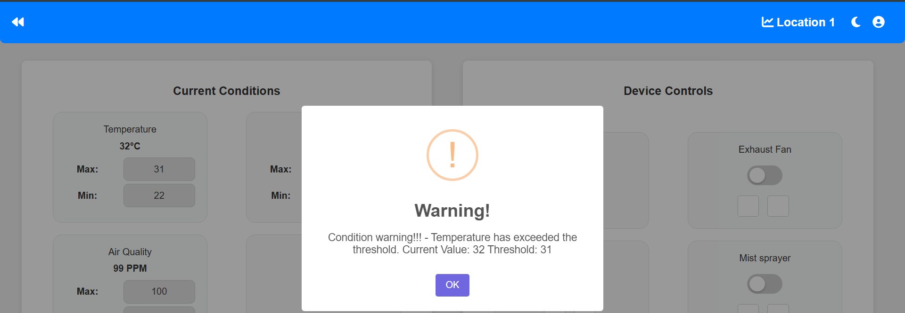
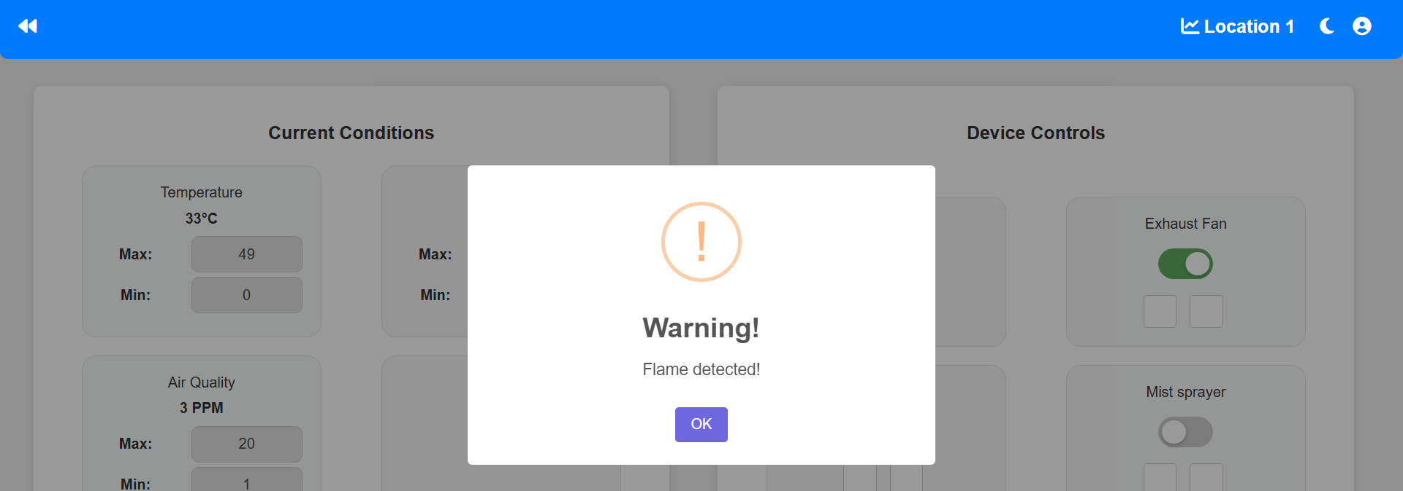
Giao Diện Website
Cảnh báo khi nhập quá giá trị
cảm biến vượt ngưỡng
Cảnh báo khi phát hiện đám cháy

Slide 25
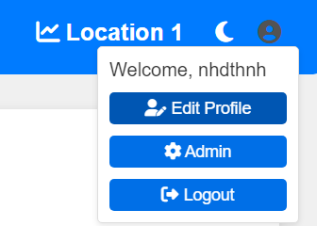
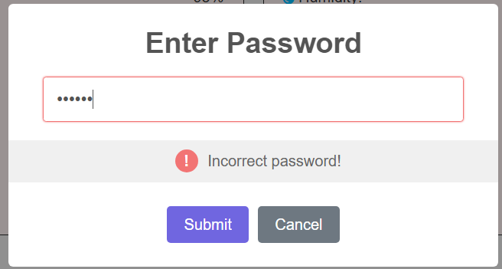
Giao Diện Website
Giao diện tương tác người dùng
Nhập mật khẩu để vào trang Admin

Slide 26
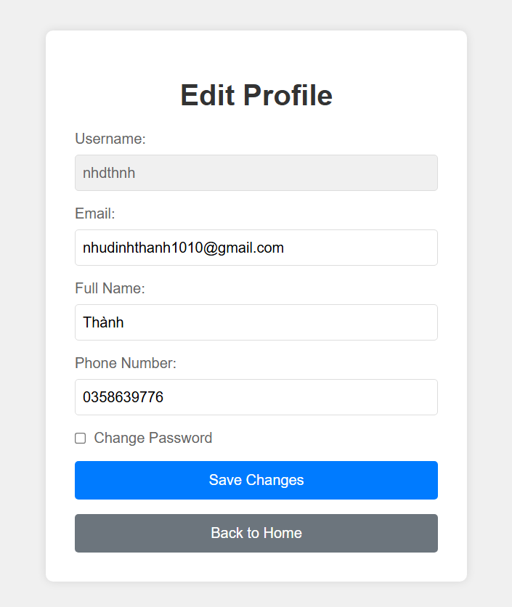
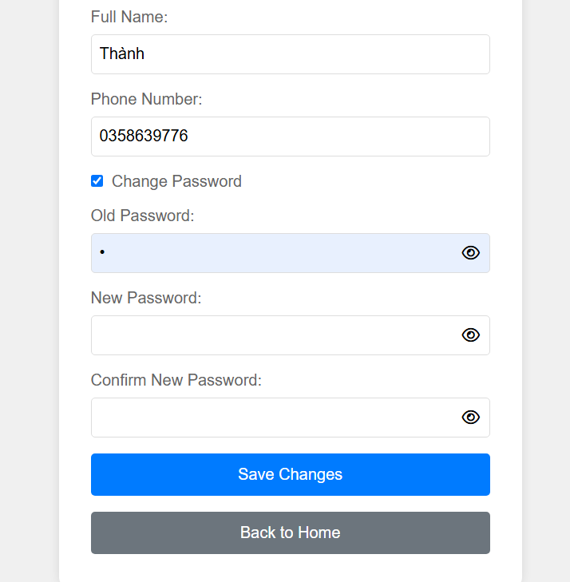
Giao Diện Website
Thay đổi thông tin cá nhân

Slide 27
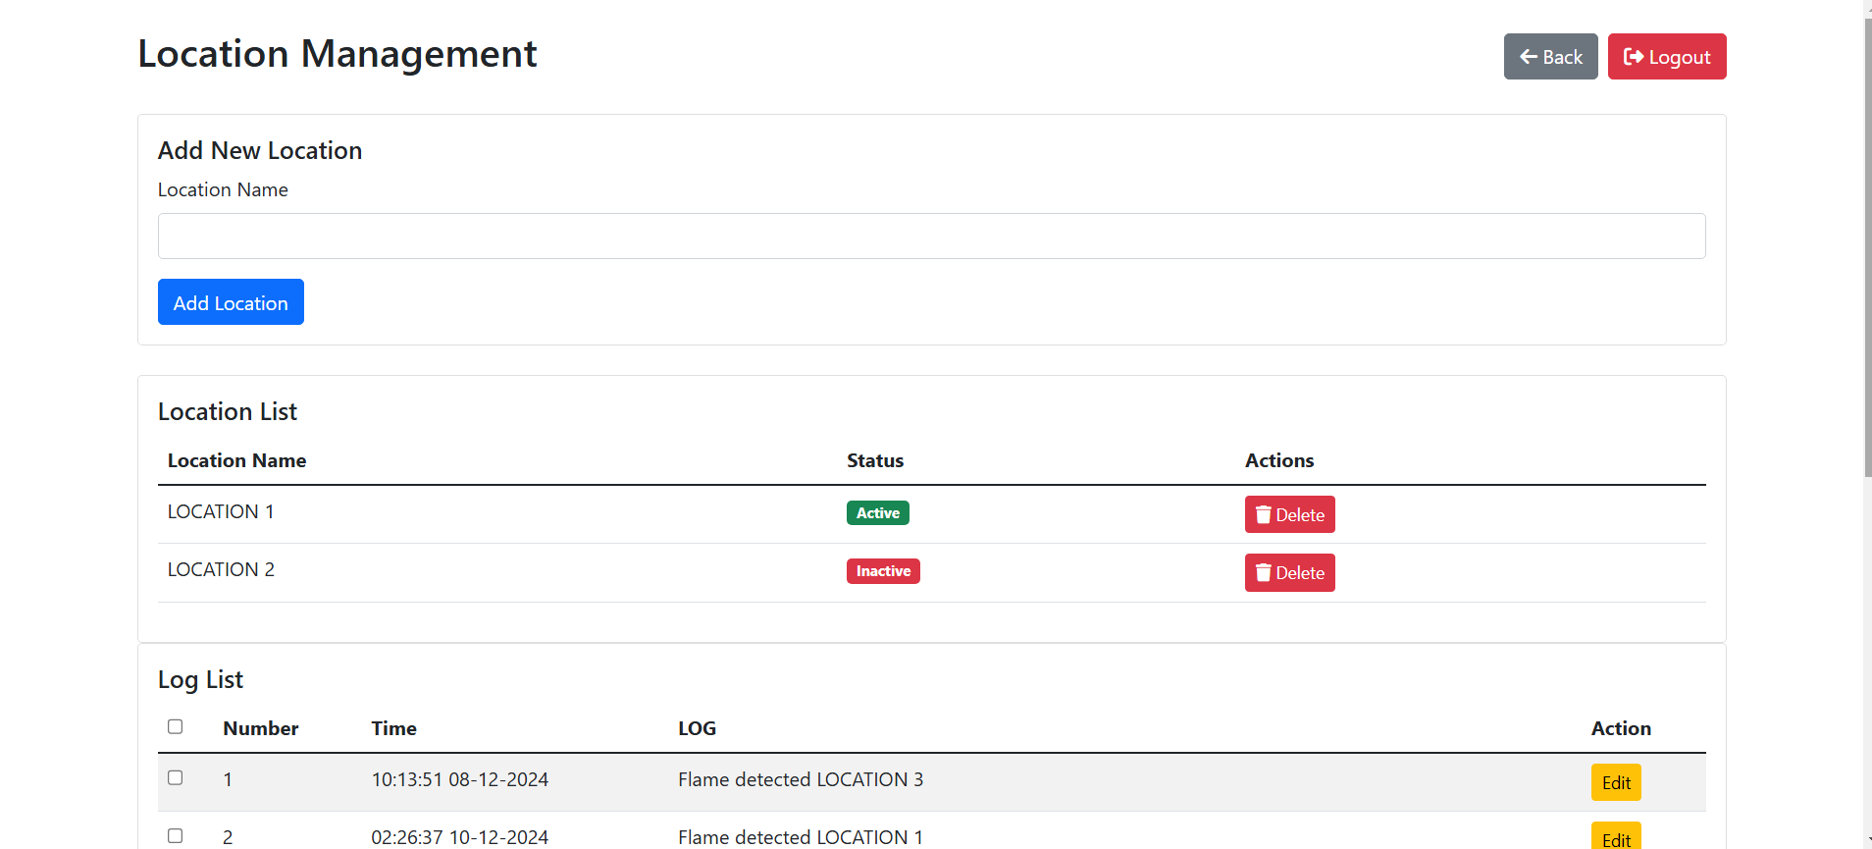
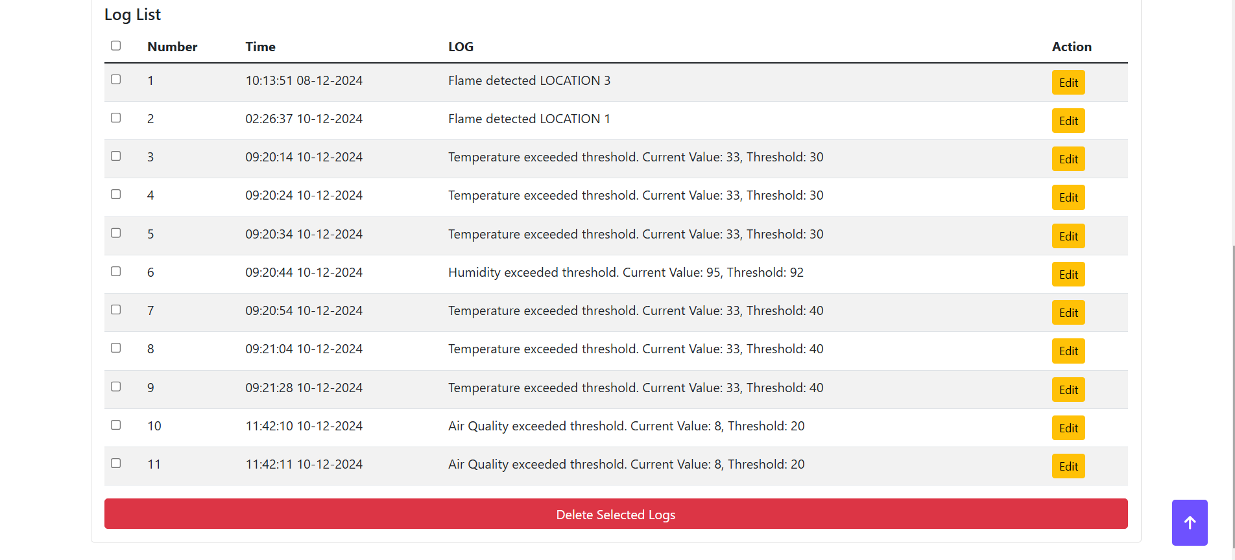
Giao Diện Website
Quản lý các node trong trang admin
Liệt kê các Log sự kiện

Slide 28
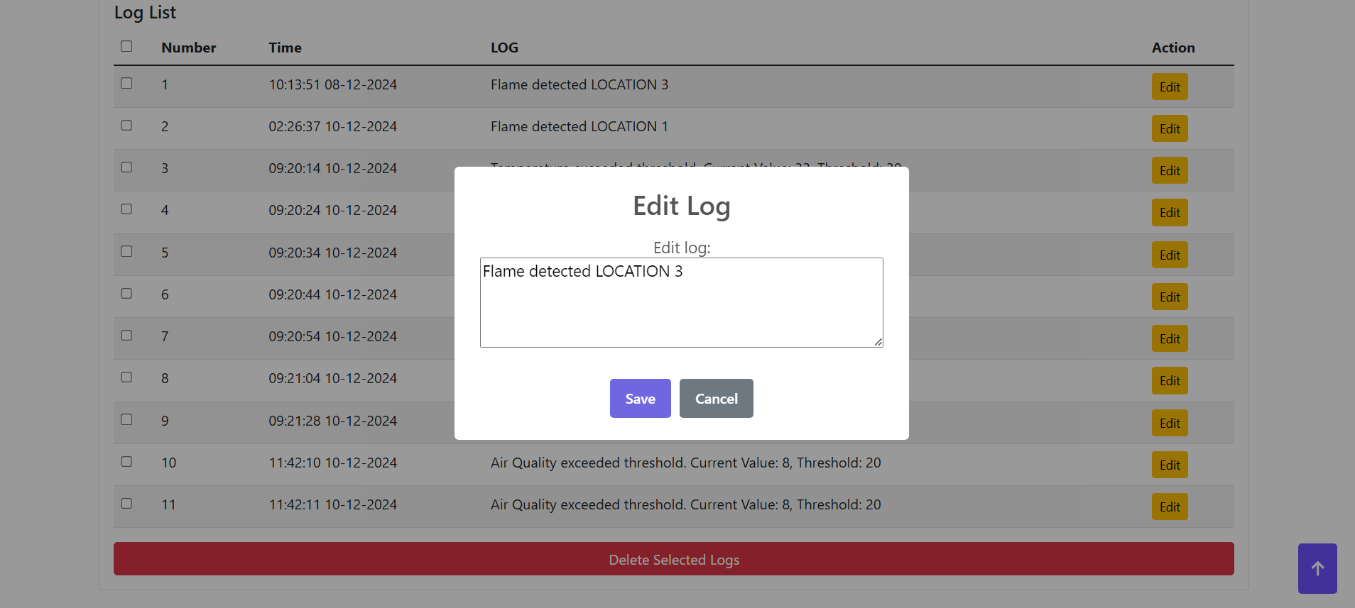
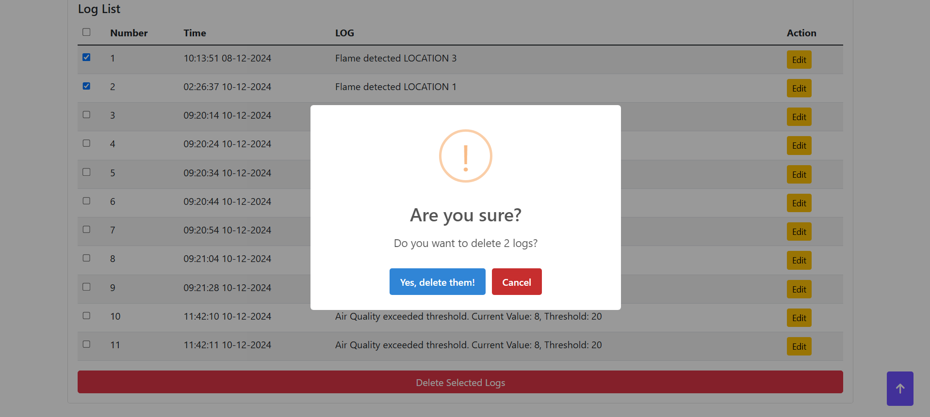
Giao Diện Website
Điều chỉnh Log sự kiện
Xóa Log sự kiện

Slide 29
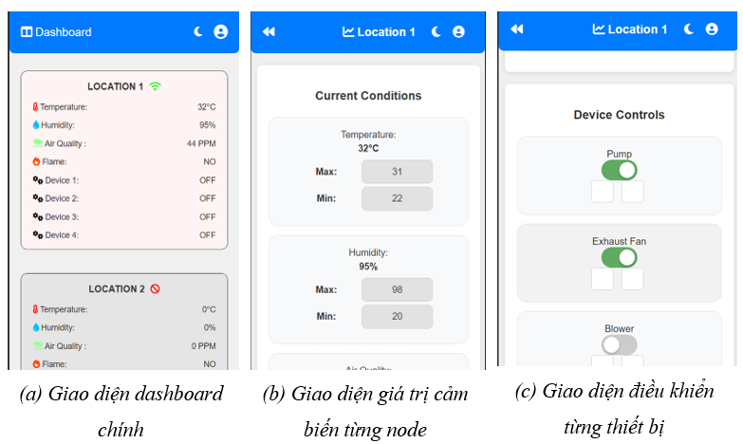
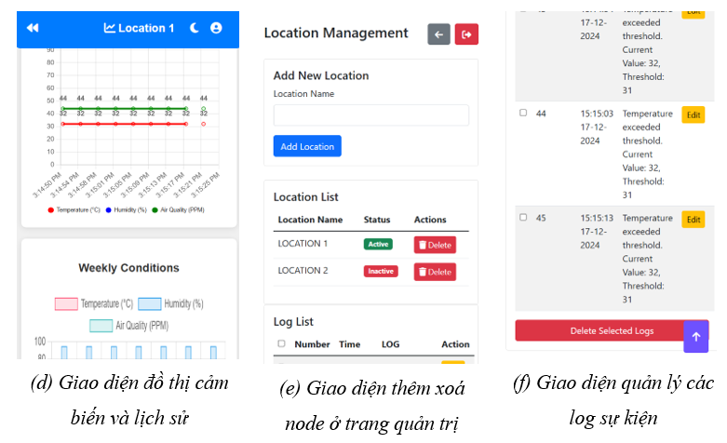
Giao Diện Website
Giao diện website trên điện thoại

Slide 30
04
KẾT LUẬN VÀ HƯỚNG PHÁT TRIỂN

Slide 31
Kết Luận
Nhóm đã đạt được những kết quả tốt, đáp ứng được các mục tiêu đã đề ra.
Hệ thống tự động hoá các tác vụ quản lý môi trường
Điều khiển thiết bị nhằm tối ưu hoá trong việc giám sát, không tốn nhiều công sức, nhân lực.
Tích hợp các giải pháp kỹ thuật để hiệu chỉnh thuận tiện
Bên cạnh đó đề tài cũng còn 1 số hạn chế nhất định:
Đề tài chỉ dừng lại ở mức ‘Mô hình’
Hạn chế về mặt thời gian đồng bộ khi phát triển tăng số lượng khu vực

Slide 32
Hướng Phát Triển
- Phát triển ứng dụng web với tích hợp đa tác vụ và phân tích trực quan.
- Sử dụng GPS định vị khu vực, hiển thị thời tiết và môi trường cụ thể.
- Lưu trữ dữ liệu lớn (SQL) để quản lý log và lịch sử đo lường theo thời gian.
-Sử dụng cảm biến tiên tiến với sai số thấp để đo nhiệt độ, độ ẩm, và chất lượng không khí chính xác hơn.

Slide 33
Cảm ơn quý thầy cô và các bạn đã lắng nghe

